Slide 1

TRƯỜNG ĐẠI HỌC THỦY LỢI Khoa Công Nghệ Thông Tin
BÁO CÁO BÀI TẬP LỚN
XÂY DỰNG HỆ THỐNG CRM TRÊN NỀN TẢNG ZOHO
XÂY DỰNG HỆ THỐNG ECOMERCE
Nhóm sinh viên thực hiện: Nhóm 2
1. Nguyễn Ngọc Hiếu - 57TH2 – 1551061019
2. Vũ Thị Hường - 57TH2 - 1551060742
3. Nguyễn Thị Minh Hải - 57TH2 - 1551060921
Giảng viên hướng dẫn: Th.S. Đỗ Oanh Cường

Slide 2
NỘI DUNG
Lý do chọn đề tài
Tổng quan về domain và email theo domain
CRM, quy trình hoạt động của CRM
Quản trị hệ thống CRM
Quản trị hệ thống Ecommerce
Kết luận và hướng phát triển
1
2
3
4
5
6

Slide 3
PHÂN CÔNG CÔNG VIỆC CÁC THÀNH VIÊN
Họ và tên | Công việc
Nguyễn Ngọc Hiếu | Tạo domain, kết nối webhost, active Cloudflare Domain gửi mail từ website của nhóm. Phân quyền các thành viên trong nhóm thực hiện chức năng CRM. Quản trị các đơn hàng - cơ hội kinh doanh. Thiết kế website. Quản trị thông tin các mặt hàng. Tích hợp hệ thống CRM.
Nguyễn Thị Minh Hải | Quản trị dữ liệu giao dịch và hoạt động của nhân viên kinh doanh. Quản trị dữ liệu khách hàng. Quản trị cập nhật thông tin các mặt hàng, chương trình khuyến mãi. Thiết kế website.
Vũ Thị Hường | Quản trị chia công việc trên Trello và làm slide. Quản trị dữ liệu khách hàng, sự kiện, chiến dịch. Tạo báo cáo quản trị, sự kiện, chiến dịch. Tích hợp woocommerce plugin thanh toán trực tuyến. Thiết kế website. Quản trị các đơn hàng của khách hàng.

Slide 4
1. Lý do chọn đề tài
➢ Hệ thống thông tin trong doanh nghiệp có vai trò hết sức quan trọng, làm vật trung gian giữa doanh nghiệp với môi trường, xã hội.
➢ Đòi hỏi cần có một hệ thống giúp quản trị thông tin doanh nghiệp - tất cả các nhân viên đều sẵn sàng truy cập để hỗ trợ thực hiện công việc tối đa khi cần.
➢ Khách hàng là nhân tố quan trọng đem lại ngân quỹ duy trì sự phát triển công ty.
➢ CRM là một hệ thống giúp quản trị khách hàng vô cùng hiệu quả.
➢ Với CRM sẽ giúp doanh nghiệp sử dụng công nghệ và nhân lực nhằm nắm bắt hành vi và giá trị của khách hàng.
➢ Ngày nay, hệ thống bán hàng online đang bùng nổ và rất được ưa chuộng. Hệ thống Ecommerce giúp đáp ứng được danh mục sản phẩm, các đơn hàng, chăm sóc khách hàng rất nhanh chóng và dễ dàng sử dụng cho bất kỳ ai.
➢ Tích hợp hệ thống Ecommerce với CRM là một phương pháp giúp quản lý hệ thống kinh doanh cho doanh nghiệp tốt hơn.

Slide 5


2. Tổng quan về domain và email
➢ Domain của nhóm: misproject2018.club
➢ Mail của các thành viên:
ngochieu@misproject2018.club
huongvt@misporject2018.club
minhhai@misproject2018.club
Domain là địa chỉ để doanh nghiệp
giao dịch trên cộng đồng internet.
Email theo domain.

Slide 6
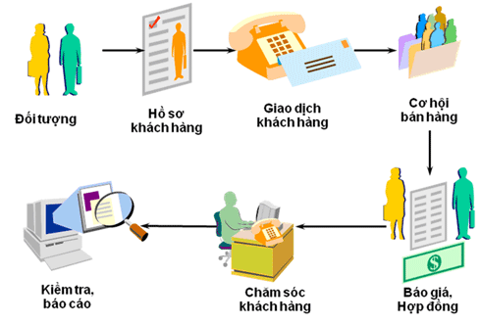
3. Quy trình hoạt động của CRM

Slide 7

Tính năng của hệ thống CRM

Slide 8
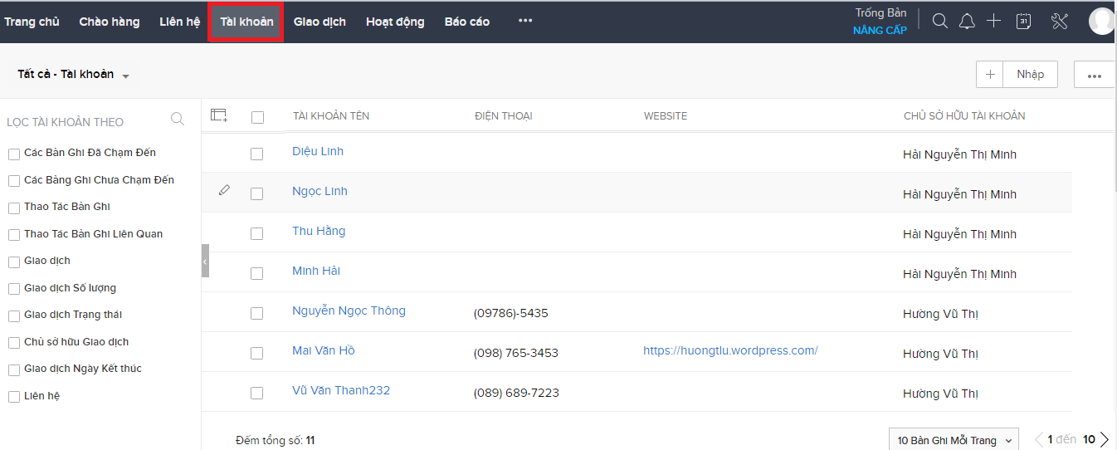
4. Quản trị hệ thống CRM
Hình 1: Dữ liệu khách hàng (Accounts)

Slide 9
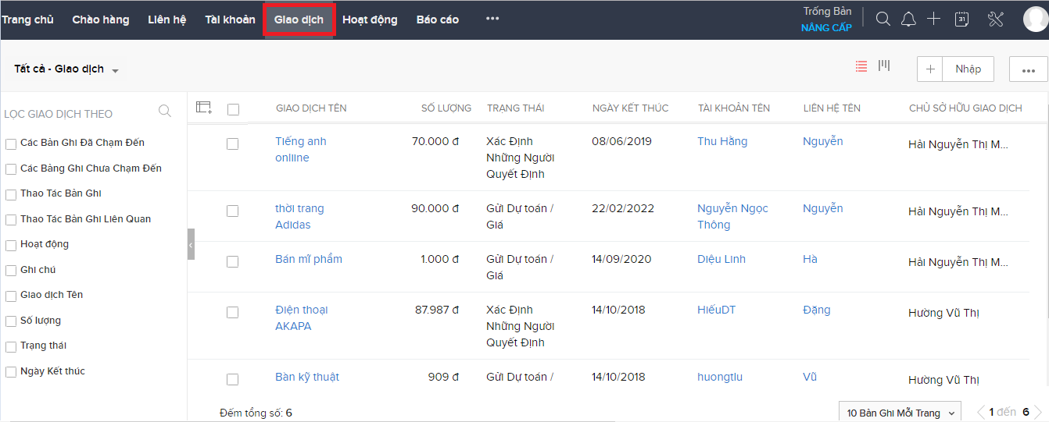
(1) Dữ liệu giao dịch doanh nghiệp
Hình 2: Dữ liệu giao dịch doanh nghiệp

Slide 10
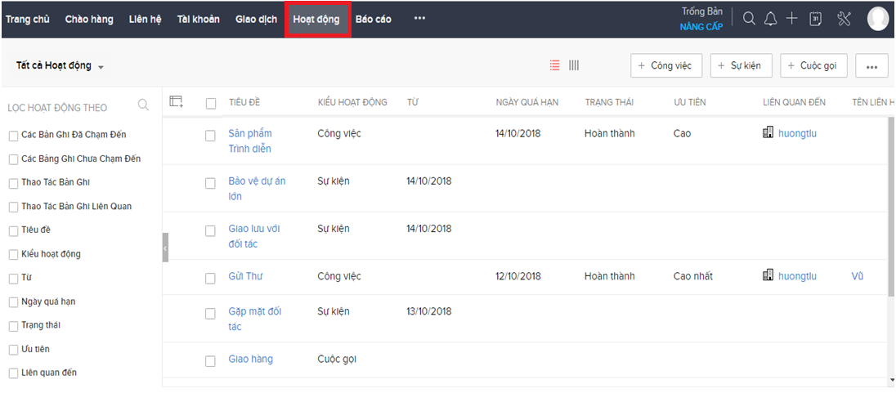
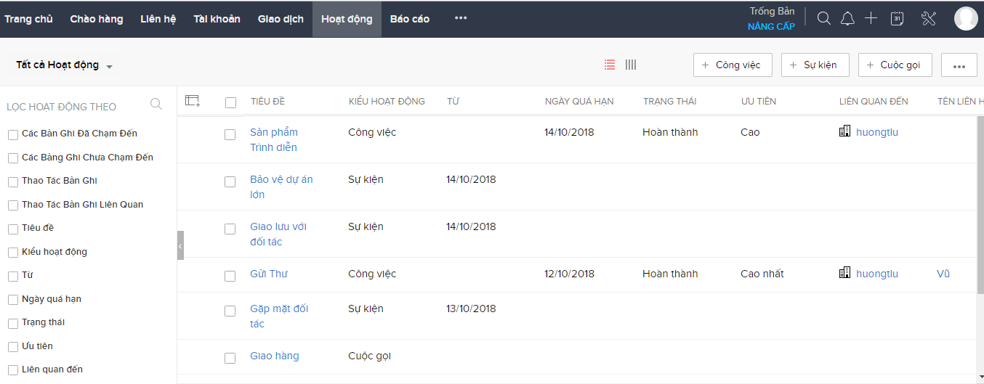
(2) Dữ liệu hoạt động kinh doanh
Hình 3: Dữ liệu hoạt động doanh nghiệp

Slide 11
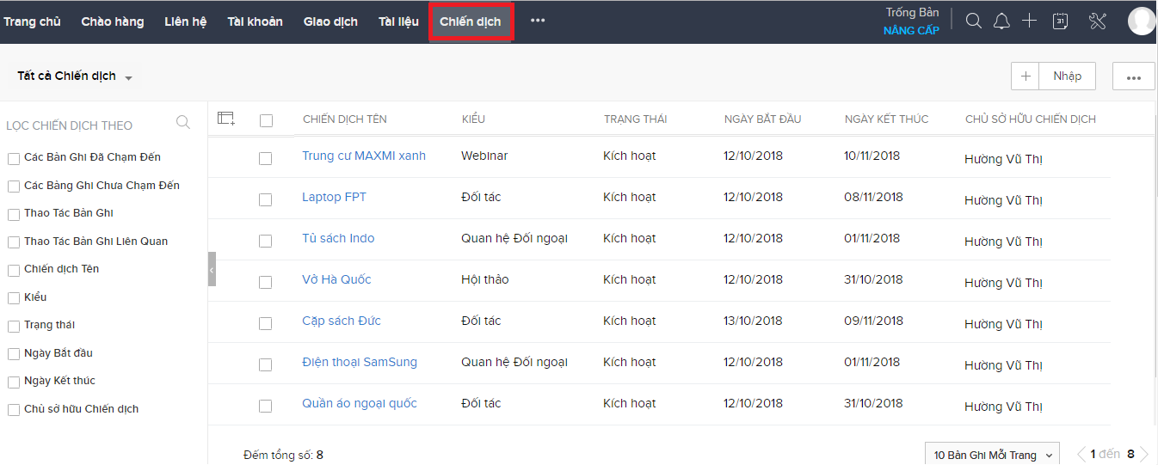
(3) Dữ liệu chiến dịch kinh doanh
Hình 3: Dữ liệu hoạt động doanh nghiệp

Slide 12
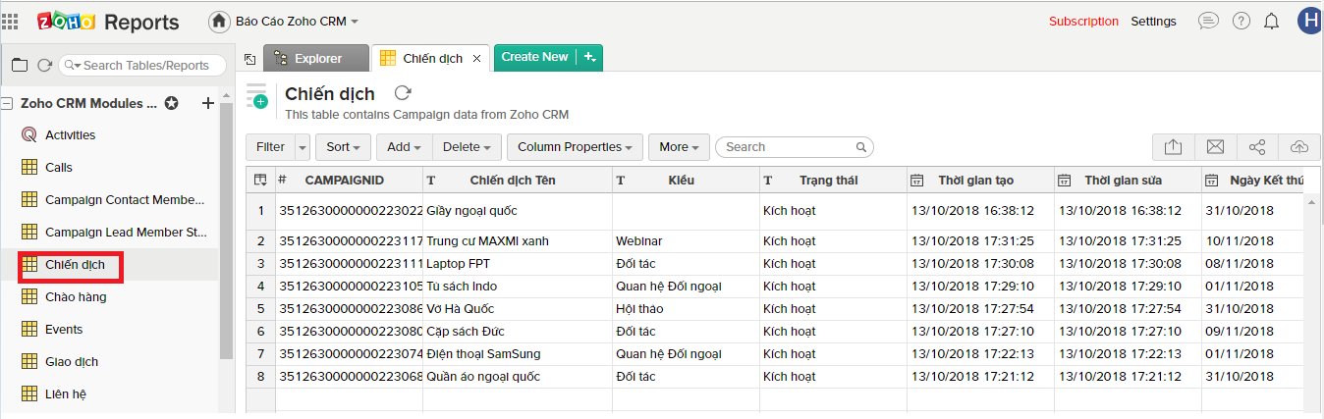
(4) Các báo cáo quản trị chiến dịch
Hình 4: Báo cáo chiến dịch

Slide 13
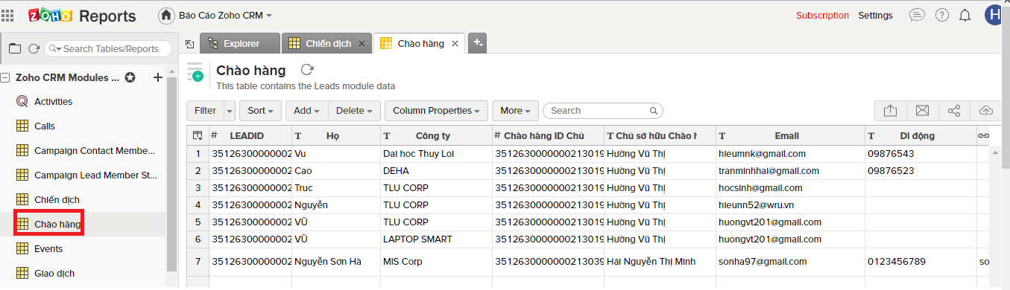
(5) Các báo cáo quản trị chào hàng
Hình 5: Báo cáo chào hàng

Slide 14
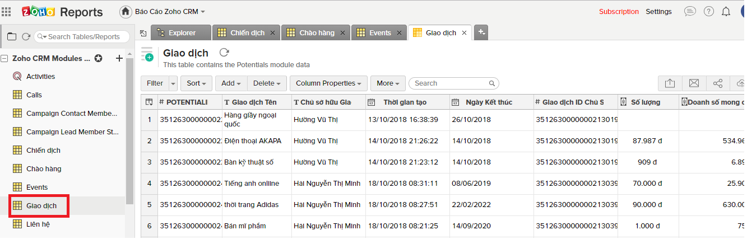
(6) Các báo cáo quản trị giao dịch
Hình 6: Báo cáo giao dịch

Slide 15
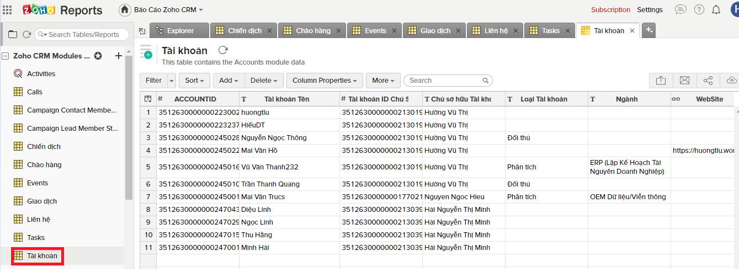
(7) Các báo cáo quản trị tài khoản
Hình 7: Báo cáo giao dịch

Slide 16
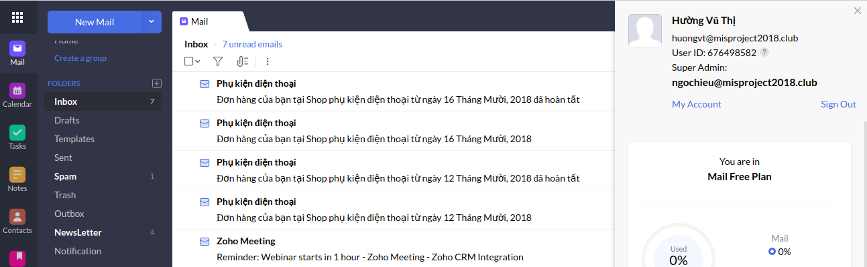
(8) Gửi mail từ domain của công ty
Hình 8: Mail được gửi từ website công ty.

Slide 17
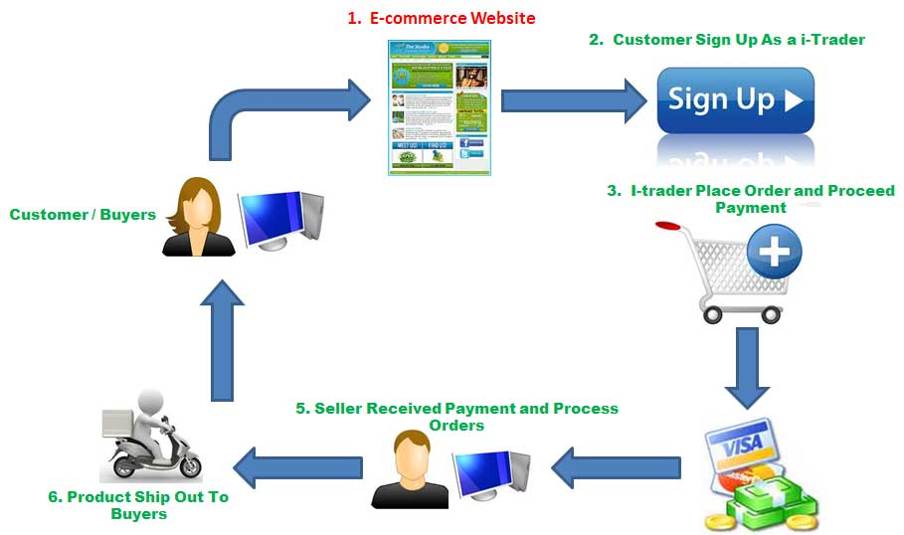
5. Quản trị hệ thống ecommerce
Yêu cầu hệ thống:
Domain tên: misproject2018.club
Hostinger
Source mã nguồn mở wordpress
Các plugin hỗ trợ:
+ Woocommerce: Tích hợp quản trị sản phẩm các danh mục và thanh toán trực tuyến.
+ Zoho CRM Forms và website DSYNC : Tích hợp với hệ thống quản lý của CRM.
Hình 9: Mô hình hệ thống Ecommerce

Slide 18
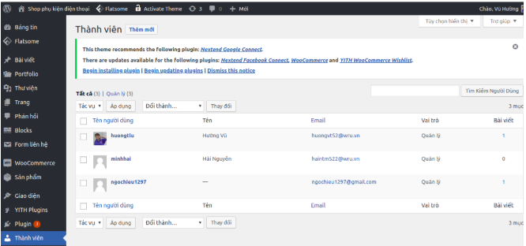
(1) Phân quyền các thành viên quản trị
Hình 10: Thông tin tài khoản phân quyền thành viên

Slide 19
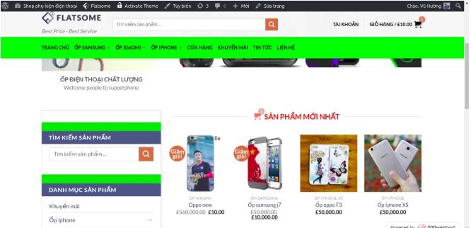
(2) Hiện thị thông tin các mặt hàng
Hình 11: Hiện thị thông tin các mặt hàng

Slide 20

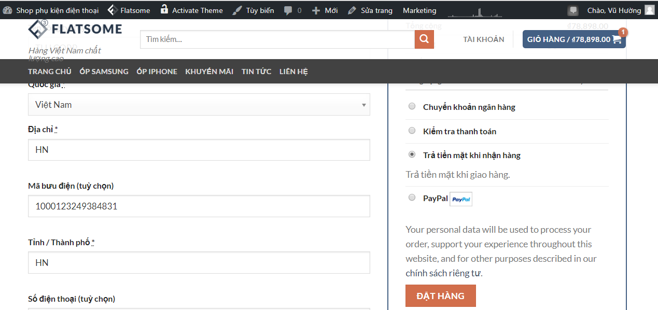
(3) Hệ thống thanh toán trực tuyến
Hình 12: Hệ thống thanh toán trực tuyến

Slide 21
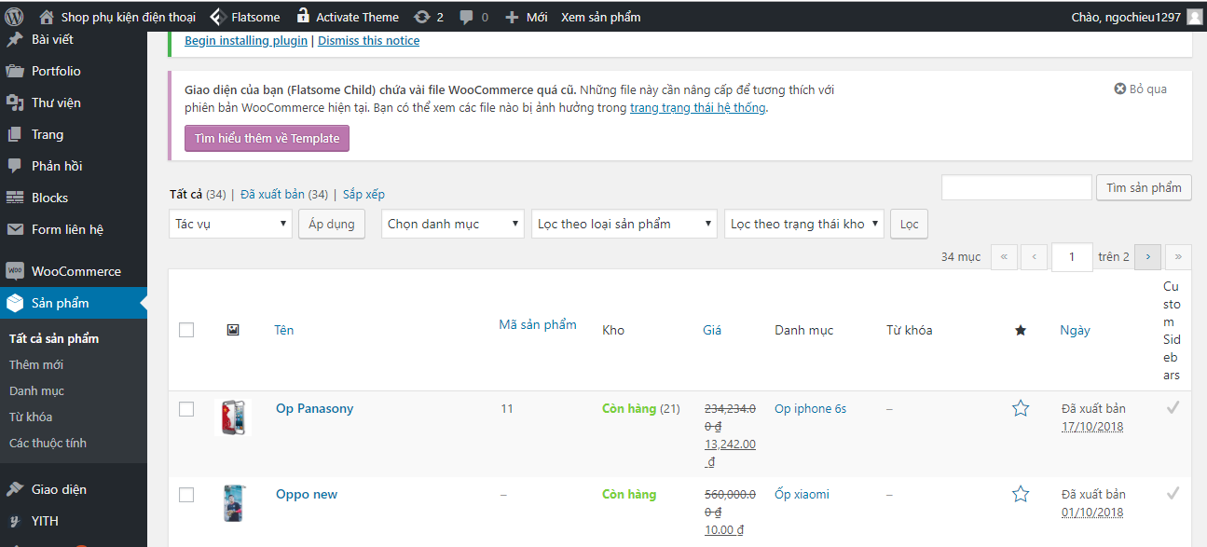
(4) Cập nhật thông tin hàng
Hình 13: Cập nhật thông tin hàng

Slide 22
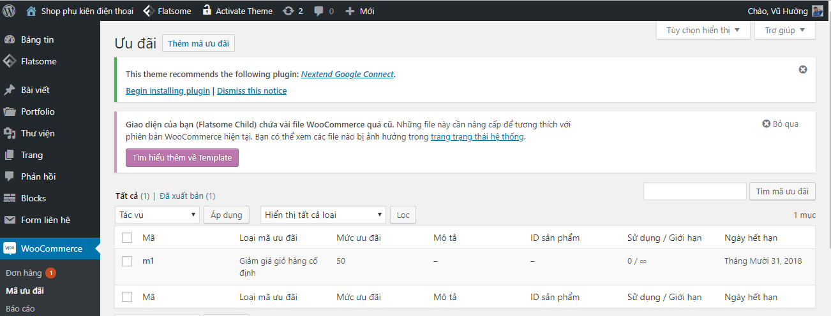
(5) Cho phép áp dụng chương trình khuyến mãi
Hình 14: Áp dụng chương trình khuyến mãi

Slide 23
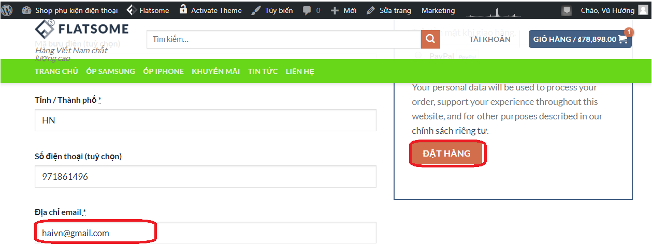
(6) Tích hợp hệ thống với CRM
Hình 15: Xác thực hệ thống tích hợp CRM

Slide 24
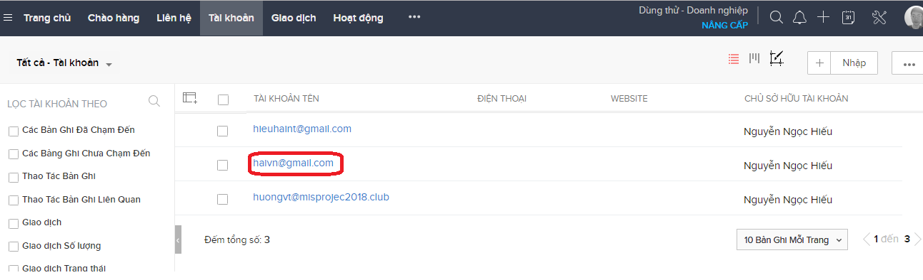
(6) Tích hợp hệ thống với CRM
Hình 16: Xác thực kết quả hệ thống tích hợp CRM

Slide 25
8. Kết luận và hướng phát triển
➢ Hệ thống CRM thực sự là một hệ thống quản trị chăm sóc khách hàng giúp phục vụ đắc lực cho sự phát triển của doanh nghiêp.
➢ Tích hợp website CRM với hệ thống zoho CRM là phương pháp quản lý thông tin khách hàng rất hiệu quả.
➢ Nhóm đã làm được: Xây dựng thành công hệ thống quản trị CRM. Xây dựng vận hành hệ thống website Ecommerce, hỗ trợ thanh toán bán sản phẩm trực tuyến, đã tích hợp thành công hệ thống zoho CRM.
➢ Hướng phát triển: Tiếp tục phát triển website đẹp hơn. Đưa hệ thống Ecommerce vào vận hành thực tế với đầu tư hosting hiện đại hơn và kinh doanh sản phẩm theo mục đích. Thực nghiệm hệ thống trên bộ dữ liệu sản phẩm lớn và khách hàng lớn.

Slide 26


